Slide 1
Arduino Roborameno
Richard West
2021/2022

Slide 2
Obsah:
Úvod
Využitý hardware a software
Nákres zapojení
Popis kódu
Video ukázka
Plány do budoucna

Slide 3
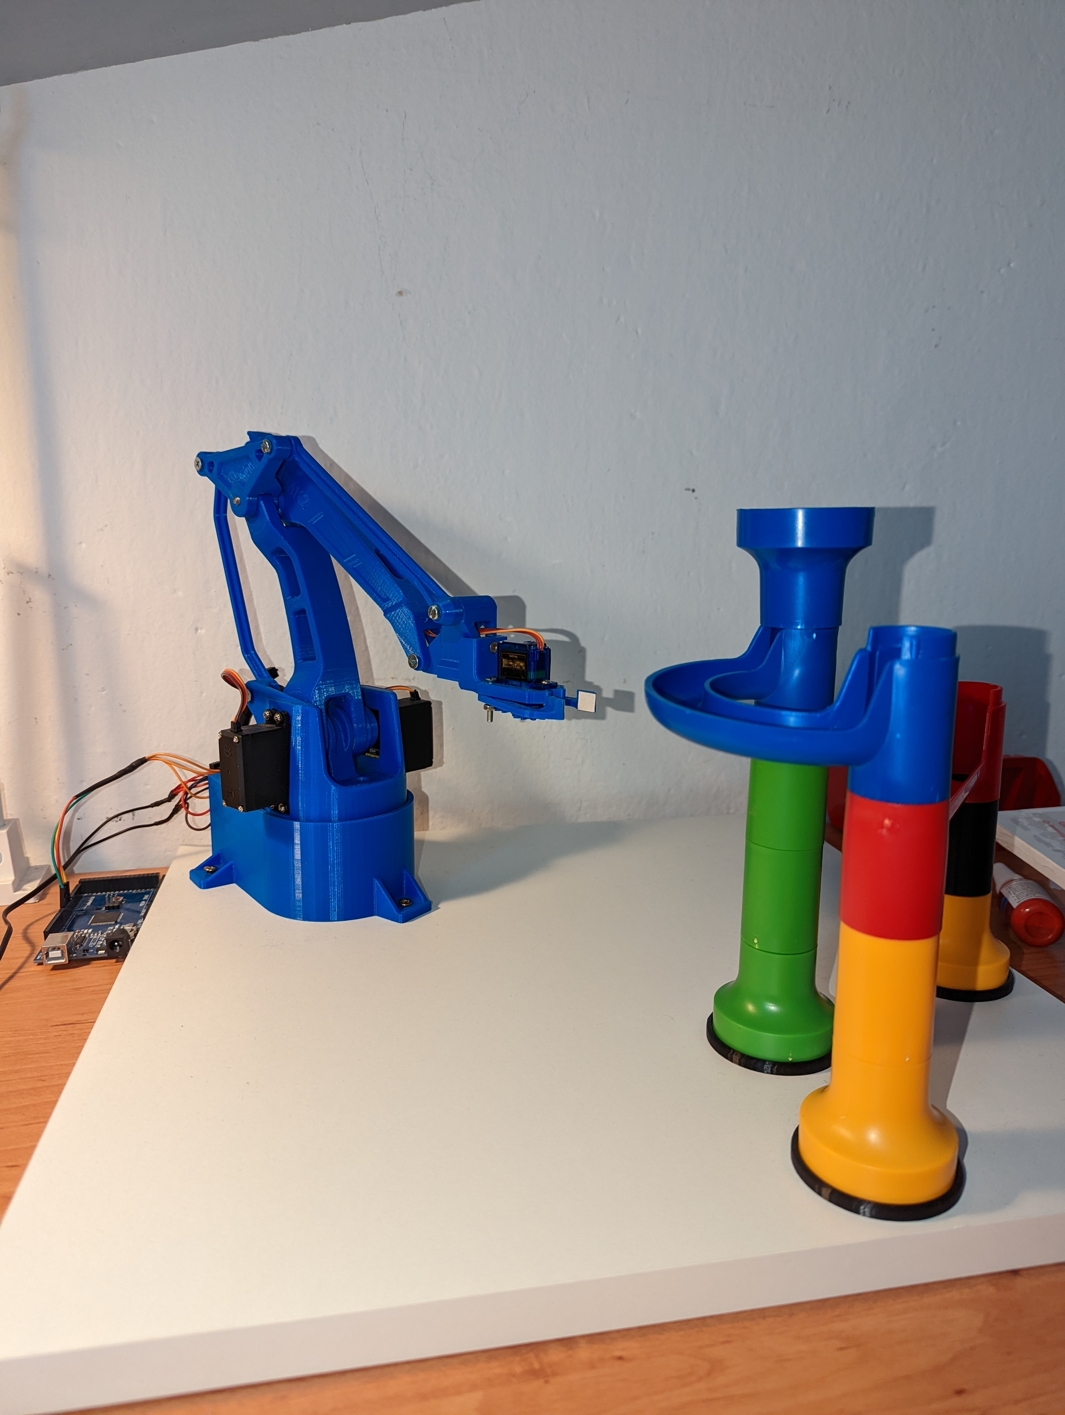
Úvod
Původní cíl
Úspěchy a neúspěchy

Slide 4
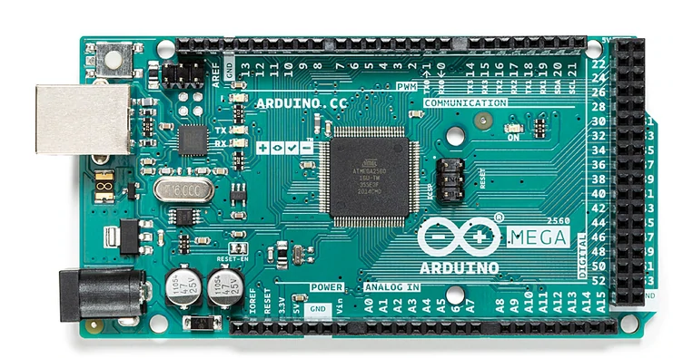


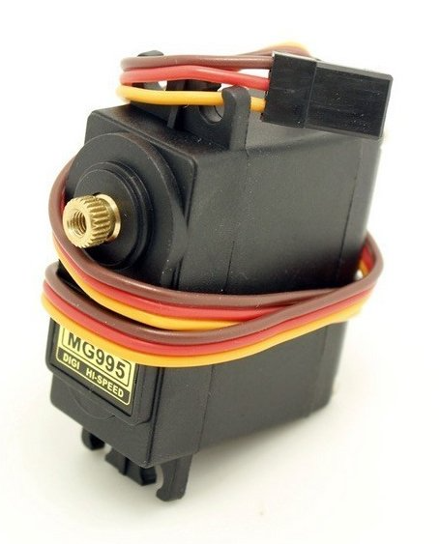

Využitý hardware a software
Hardware
Software

Slide 5
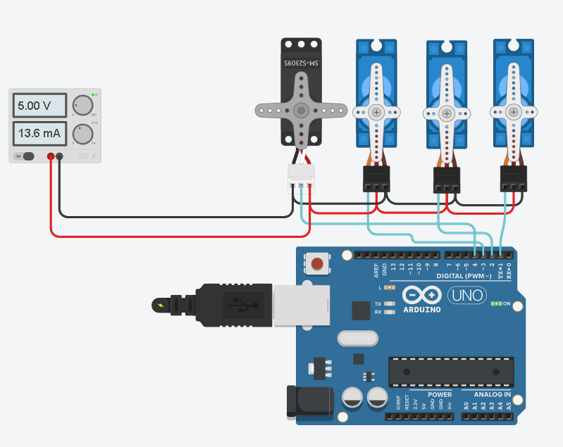
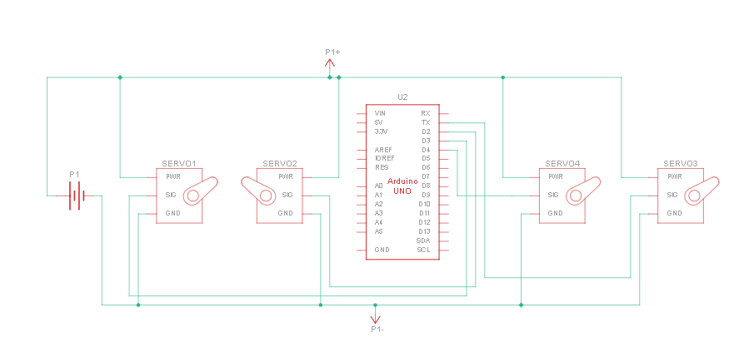
Nákres zapojení

Slide 6
Ukázka

